Slide 1


Slide 2
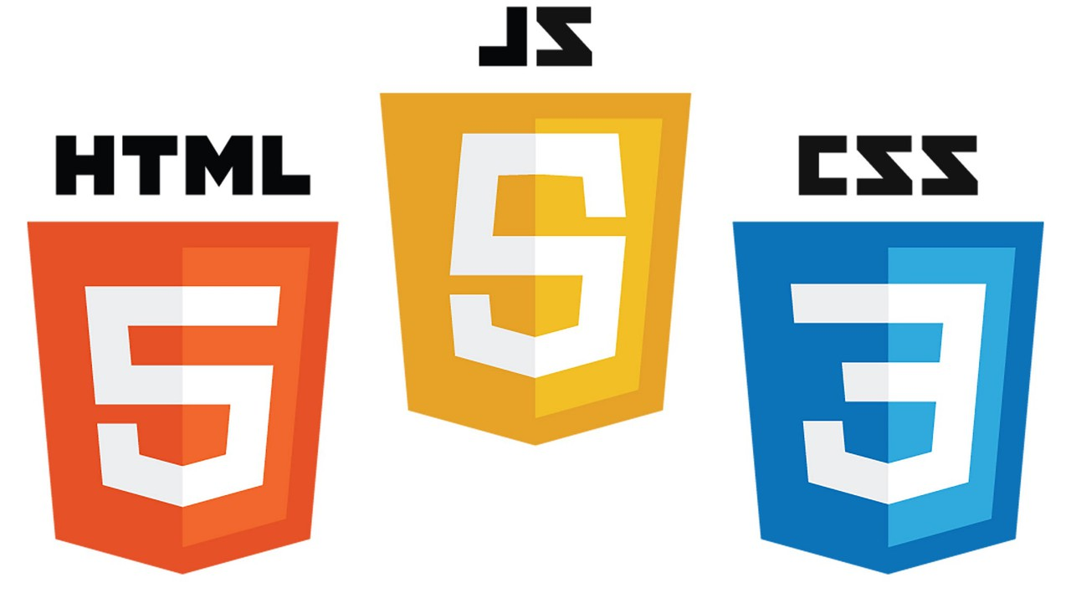
선수지식
HTML, CSS 및 JavaScript에 대한 중간 수준의 지식
https://www.w3schools.com/
https://wtss.tistory.com/

Slide 3
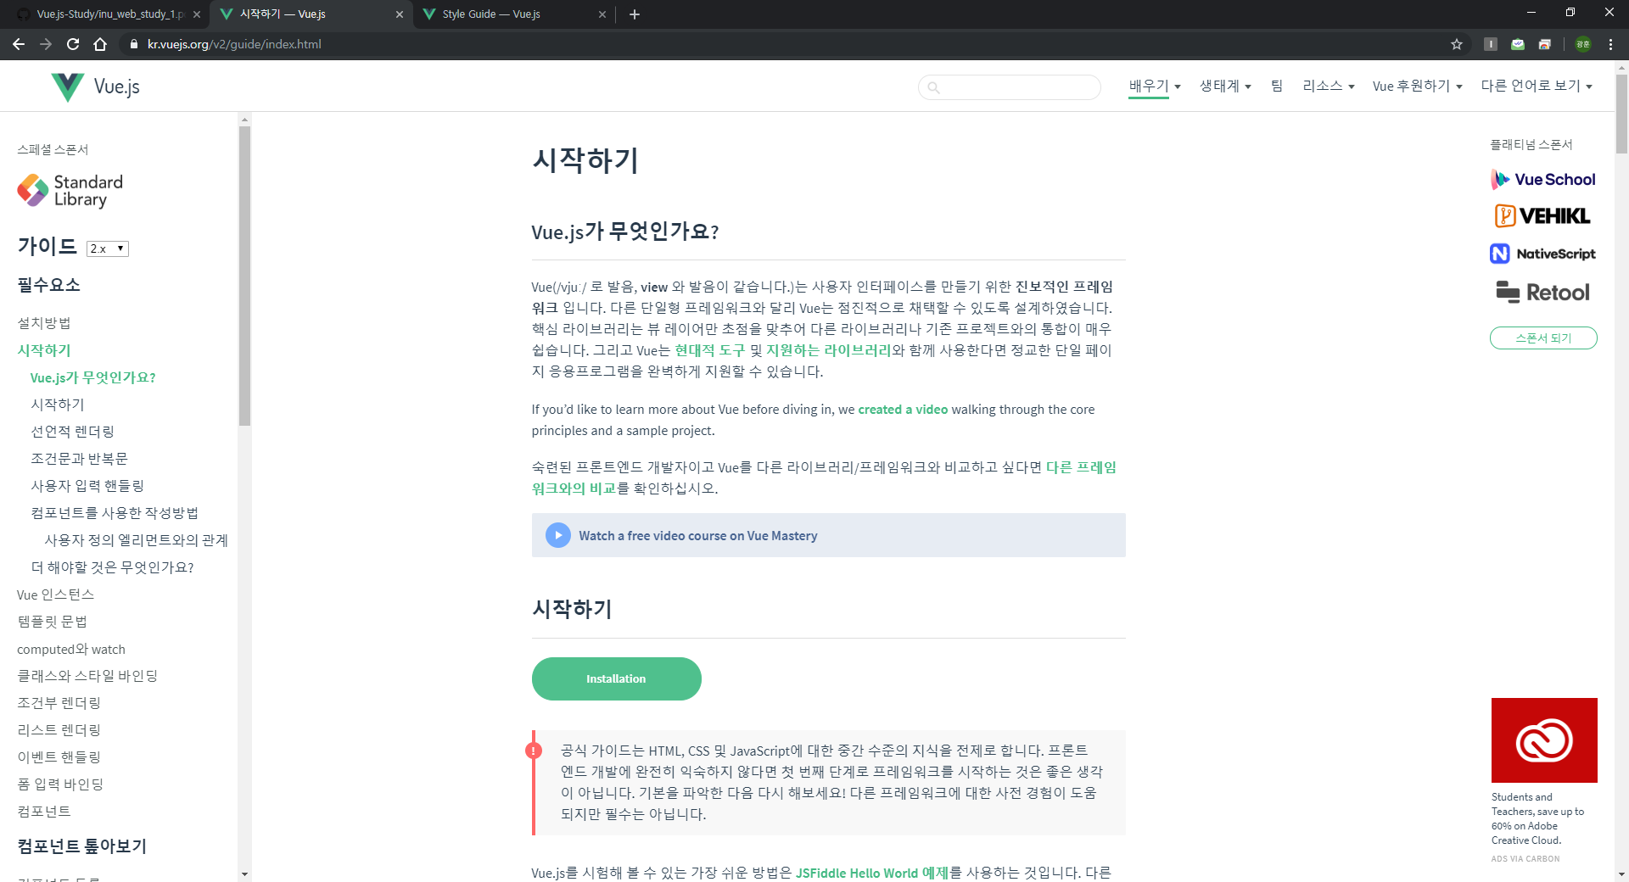
공식 문서
https://kr.vuejs.org/v2/guide/index.html

Slide 4
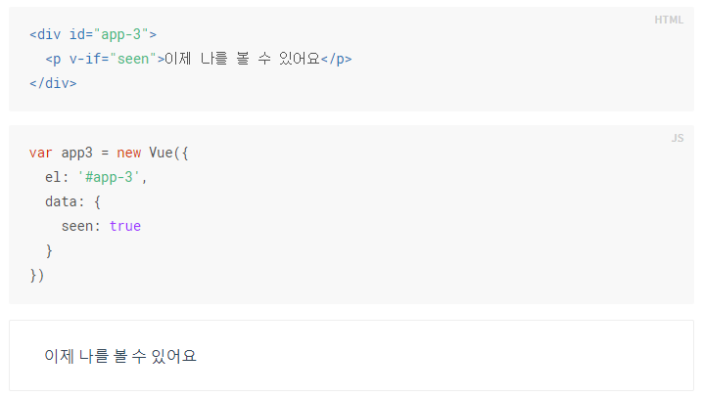
Vue.js?
v-if

Slide 5
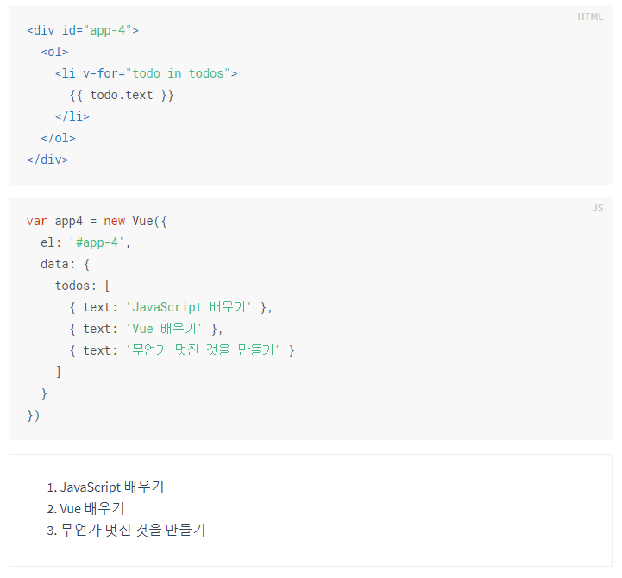
Vue.js?
v-for

Slide 6
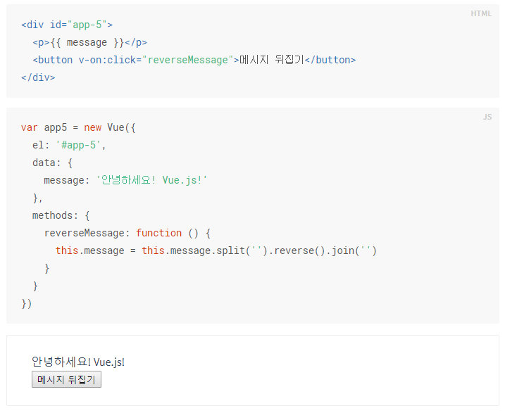
Vue.js?
v-on

Slide 7
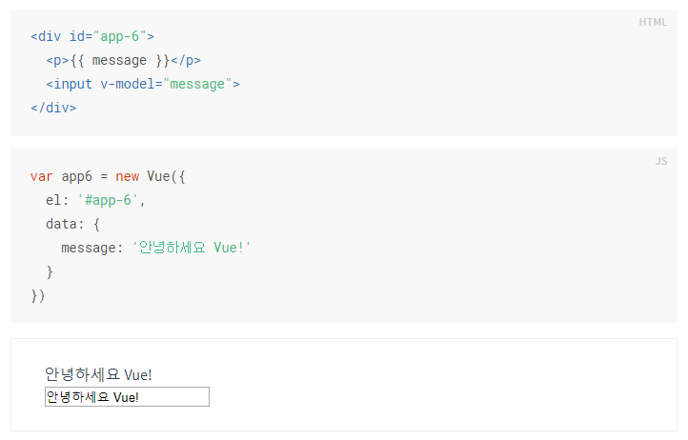
Vue.js?
v-model

Slide 8
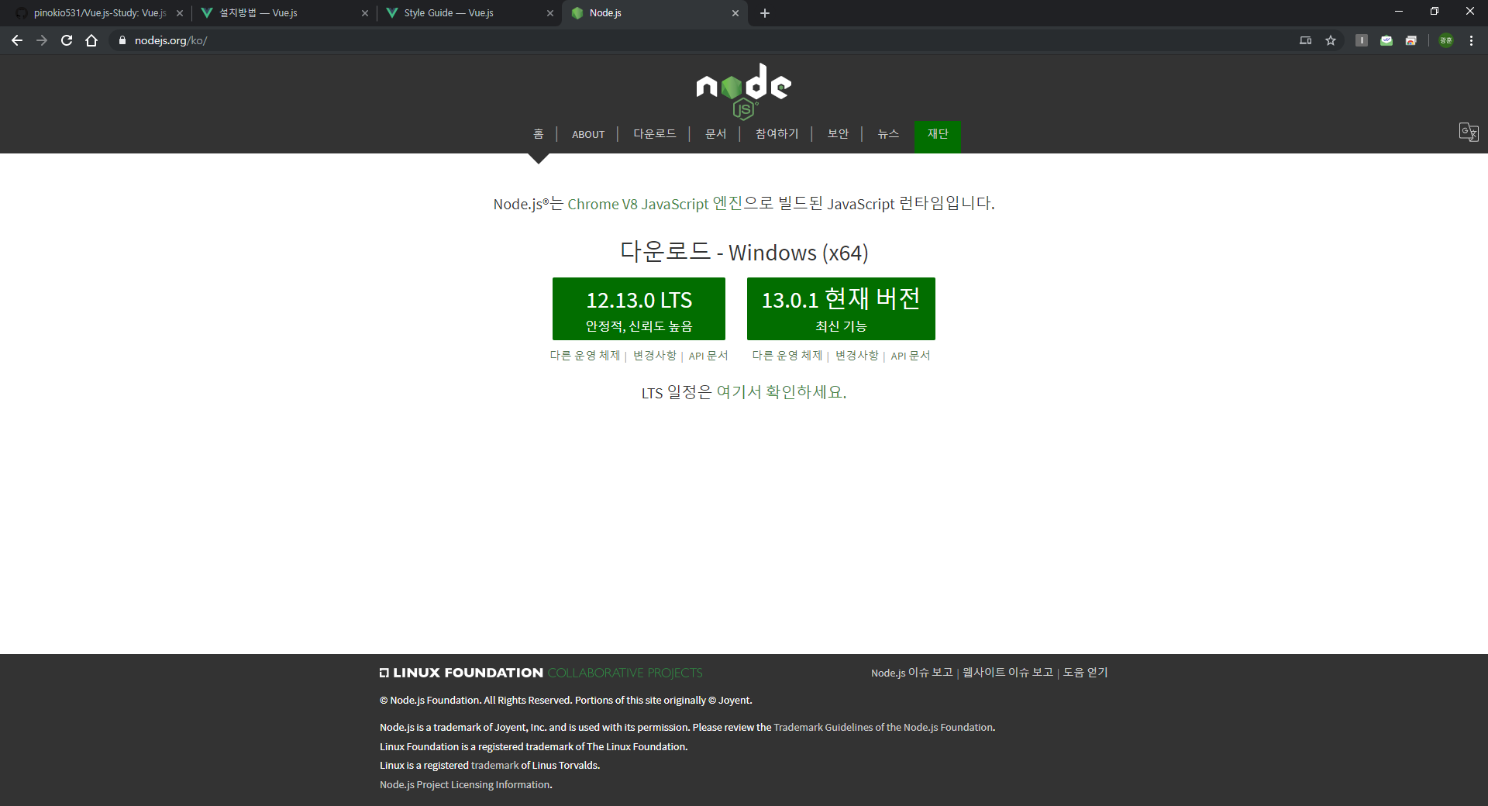
개발 환경 설치 (1)
https://nodejs.org/ko/

Slide 9
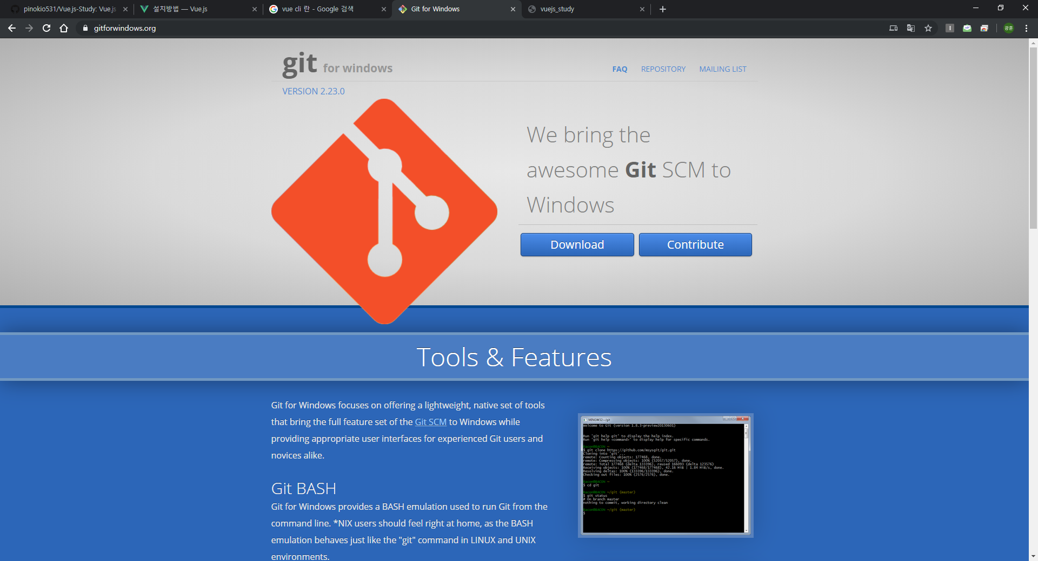
개발 환경 설치 (2)
https://gitforwindows.org/

Slide 10
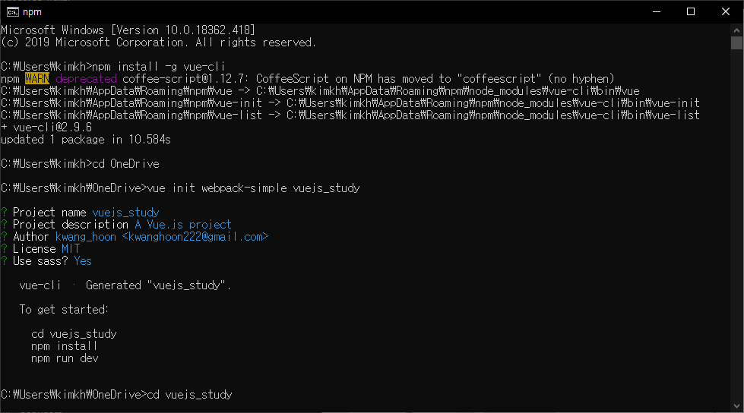
개발 환경 설치 (3)
cmd
npm install –g vue-cli
cd (project 위치시킬 경로)
vue init webpack-simple (project name)
cd (project name)

Slide 11
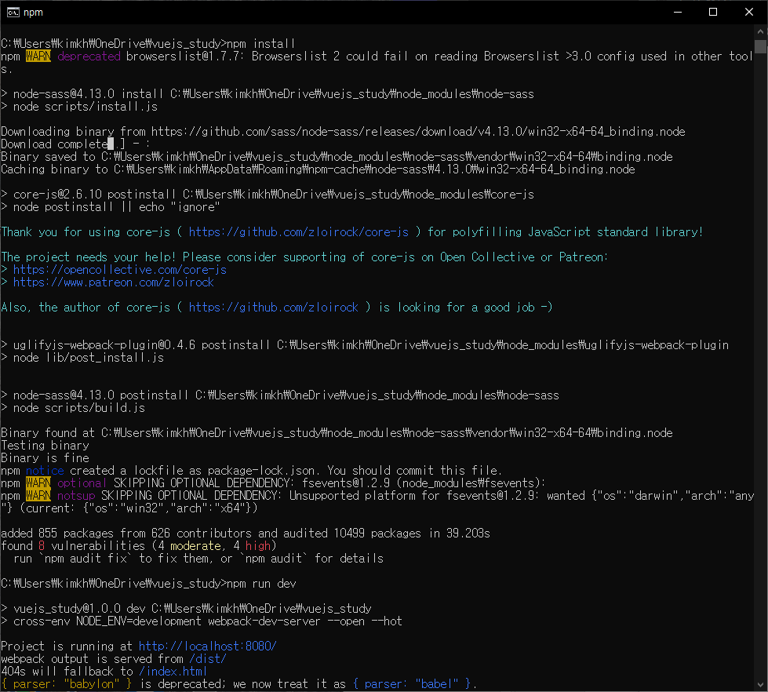
개발 환경 설치 (4)
cmd
npm install
npm run dev
(npm run build) - webpack.config.js를 실행시키기 위해서, 주로 프로젝트 내 경로 변경, 패키지 설치 했을 때 사용

Slide 12
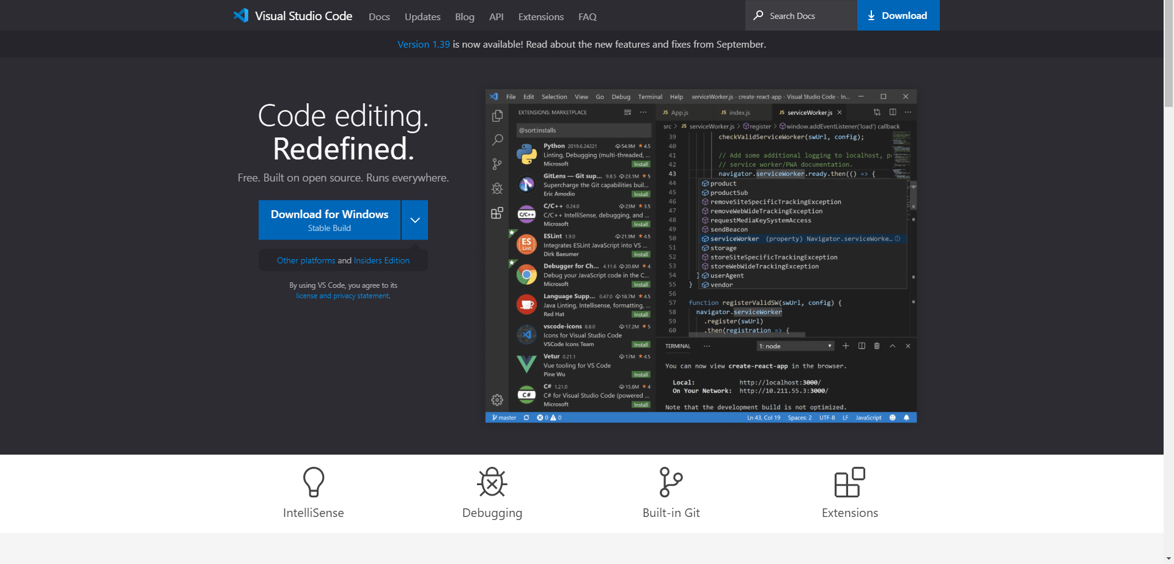
에디터 추천 (Visual Studio Code)
https://code.visualstudio.com/

Slide 13
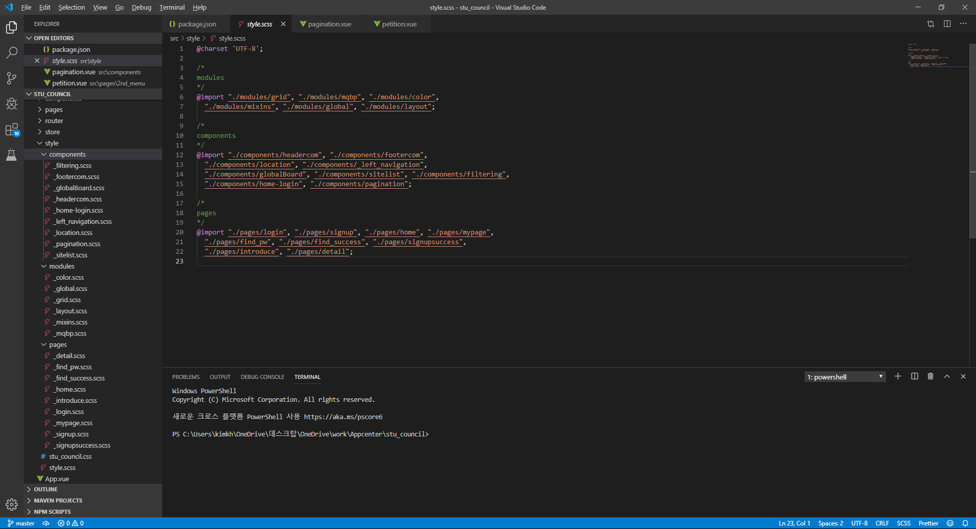

SCSS / SASS
CSS보다 간편한 모듈, 컴포넌트 관리
App.vue

